Slide 1
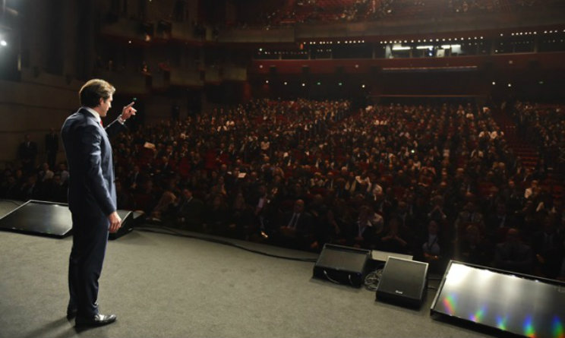
CONTATTO VISIVO E SGUARDO DEMOCRATICO
POSTURA E GESTUALITÀ
GESTIONE DELLO STRESS
STRUTTURA
DEL DISCORSO
PUBLIC
SPEAKING

Slide 2
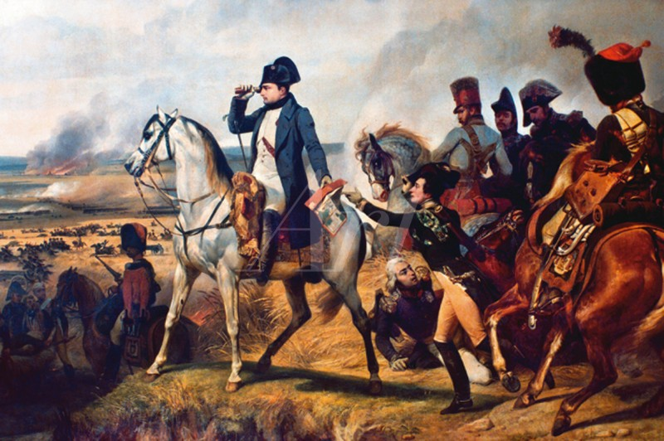
IMPORTANZA
DEL CONTATTO VISIVO
“Per farsi capire dalle persone, bisogna parlare
prima di tutto ai loro occhi”.
Napoleone
Battaglia di Wagram, di Horace Vernet

Slide 3
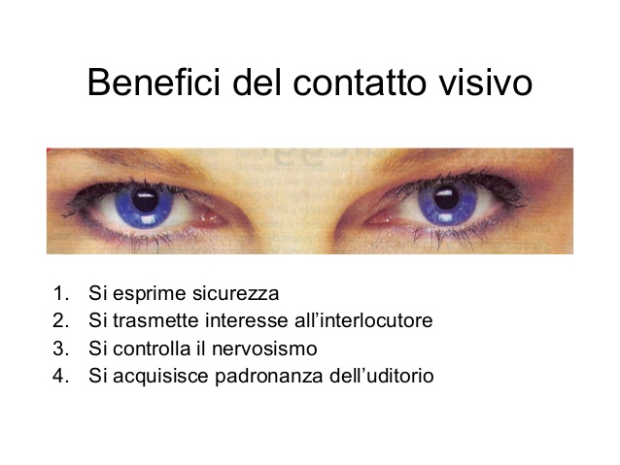
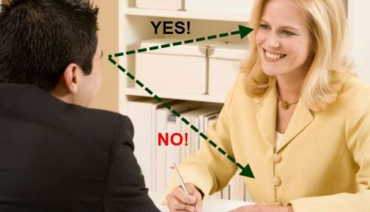

Slide 4
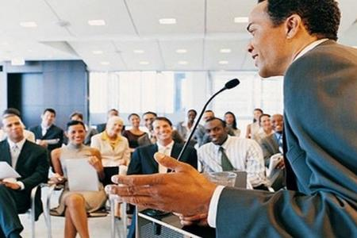
LO SGUARDO DEMOCRATICO: COS’È?
È uno sguardo che permette di
guardare tutti soffermandosi
qualche istante, senza prediligere
o escludere qualcuno.
Permette anche di:
creare rapporto empatico,
tenere alta l’attenzione e
calibrare costantemente l’uditorio.

Slide 5
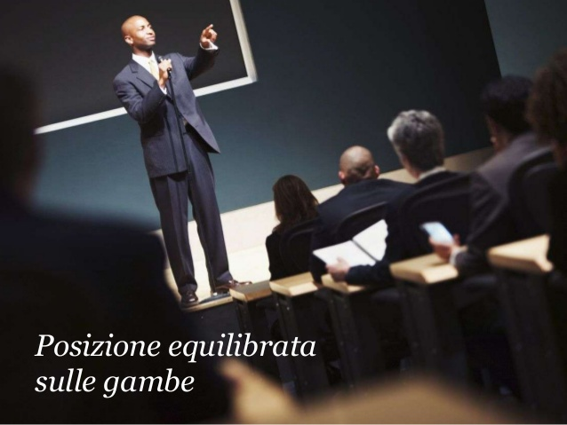
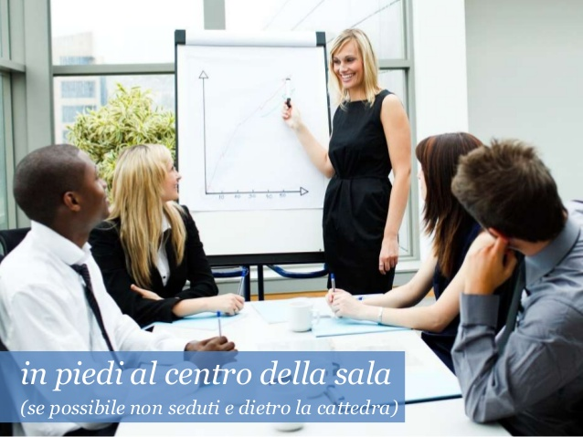
La postura è importante per trasmettere all’uditorio la sensazione di professionalità e sicurezza
POSTURA

Slide 6
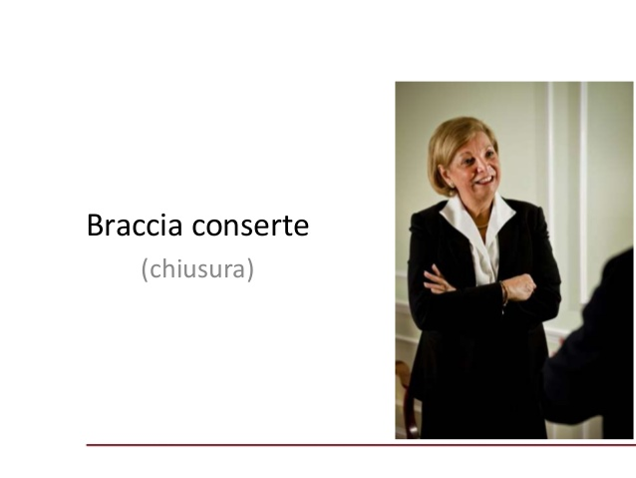
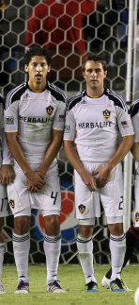
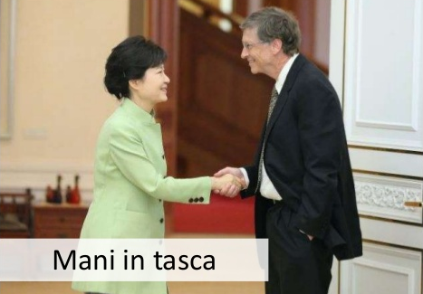
GESTUALITÀ: il più forte supporto visivo per la nostra comunicazione
ERRORI
COMUNI
Braccia conserte
Mani congiunte

Slide 7
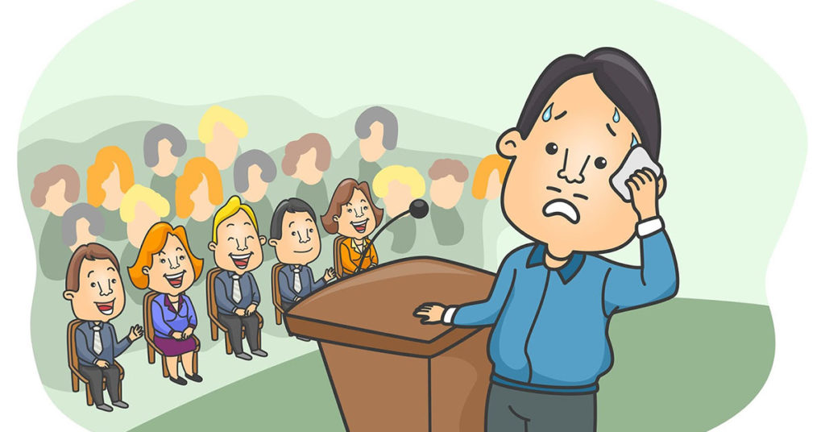
GESTIRE LO STRESS.
CONSIGLI

Slide 8
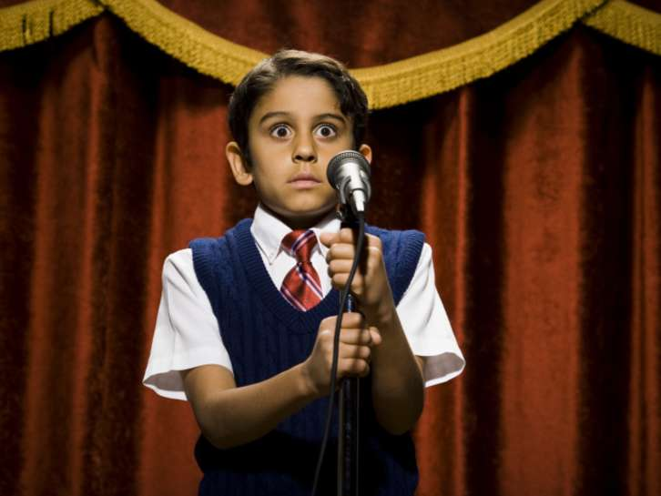
1. Essere consapevoli che tutti coloro che parlano in pubblico hanno lo stesso nostro problema di dover gestire opportunamente la propria tensione
2. Preparare bene ogni dettaglio della riunione
3. Ricorrere a tecniche di rilassamento

Slide 9
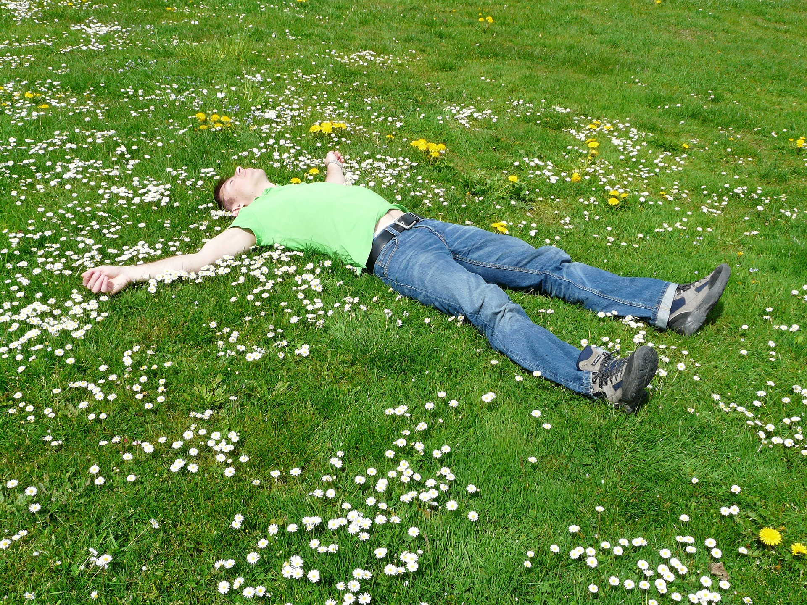
4. Utilizzare l'energia positivamente: aumentare il volume di voce, dare libero sfogo alla gestualità
5. Prolungare il contatto visivo, e guidare così il rallentamento motorio di tutto il corpo.
6. Cogliere le opportunità che si presentano per fare pratica (riunioni di lavoro, tra amici, condominiali ecc.). Far sì che parlare in pubblico diventi un evento normale della nostra vita.

Slide 10
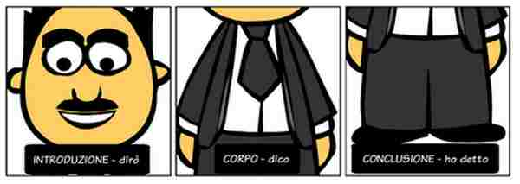
STRUTTURA DEL DISCORSO

Slide 11

«Imparare
a parlare in pubblico
si riflette positivamente
su tutto ciò che facciamo»
Dale Carnegie

